Slide 1
测 试 用 例 的 设 计 软 件 学 院 计 算 机 学 院

Slide 2
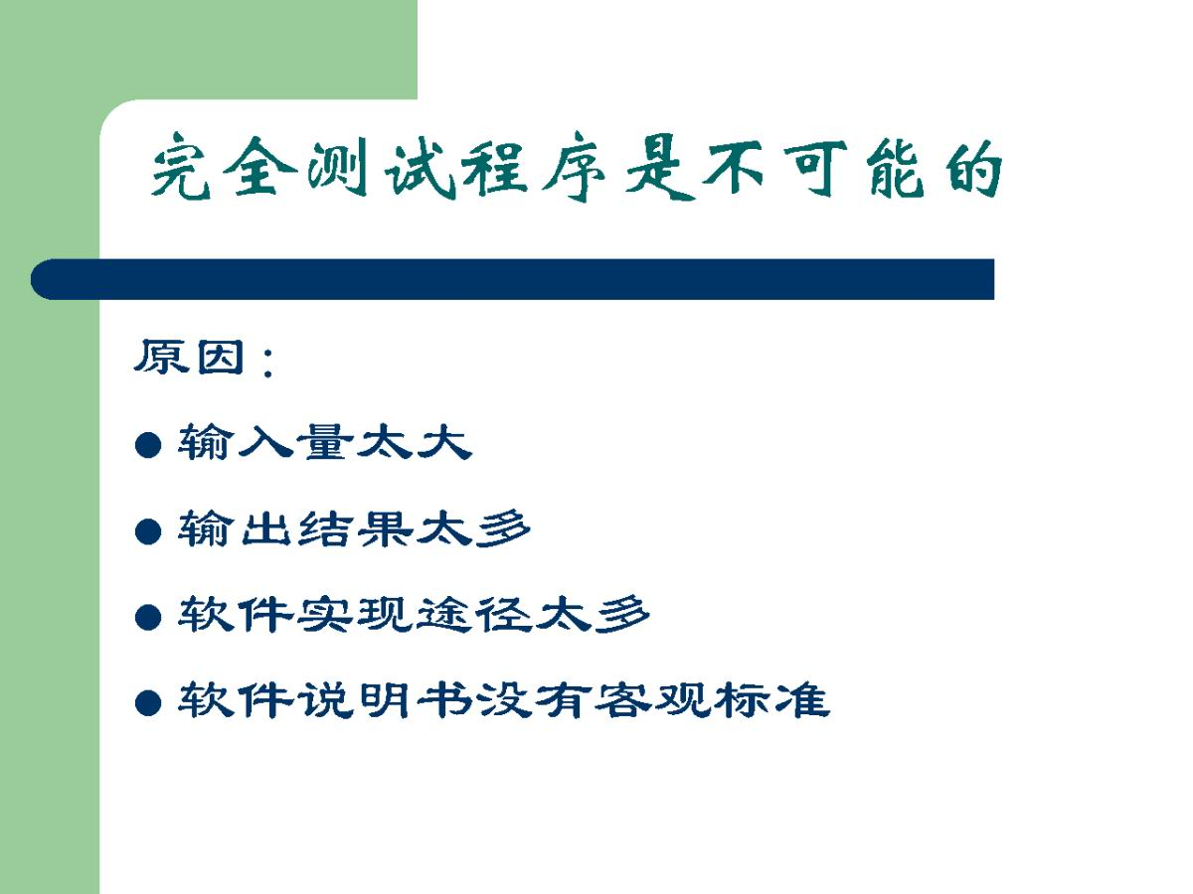
大型团队制作软件---其测试凸显了理论与实际的差异，实际工程应用中有许许多多另外的问题。

Slide 3
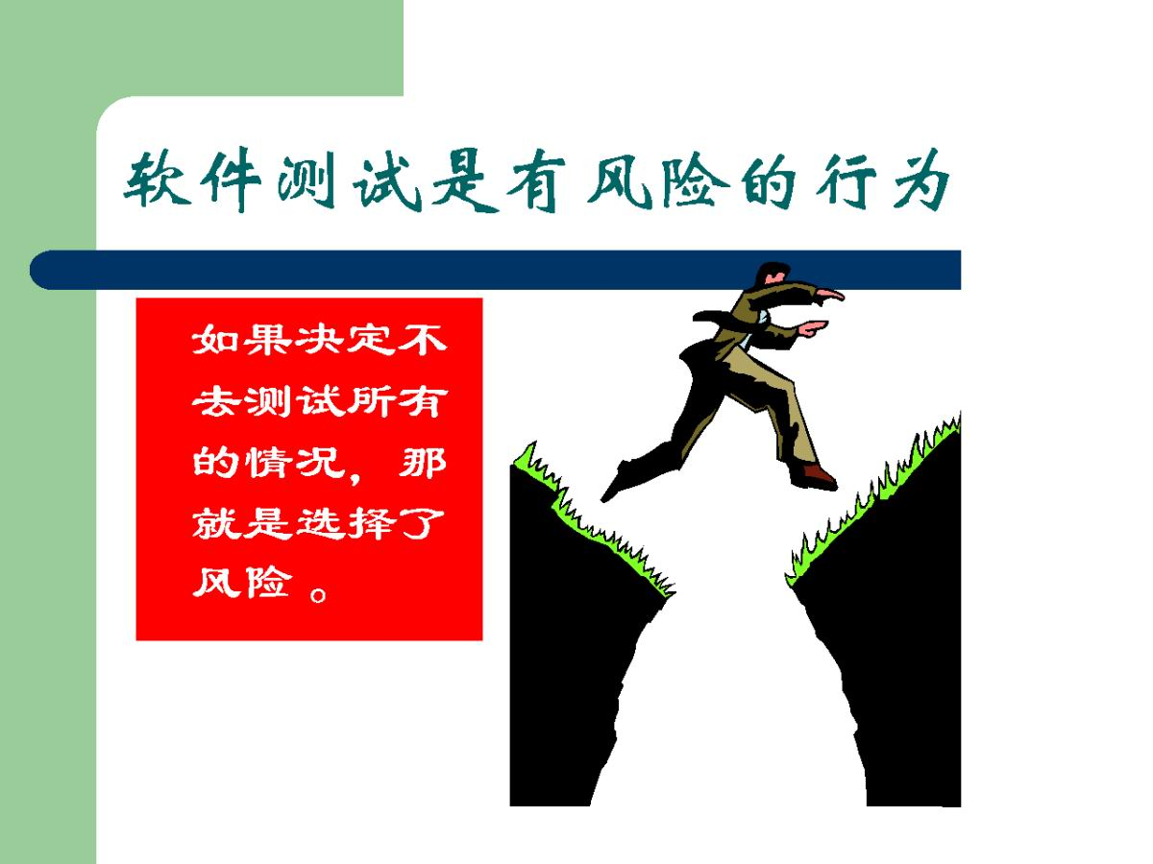

Slide 4
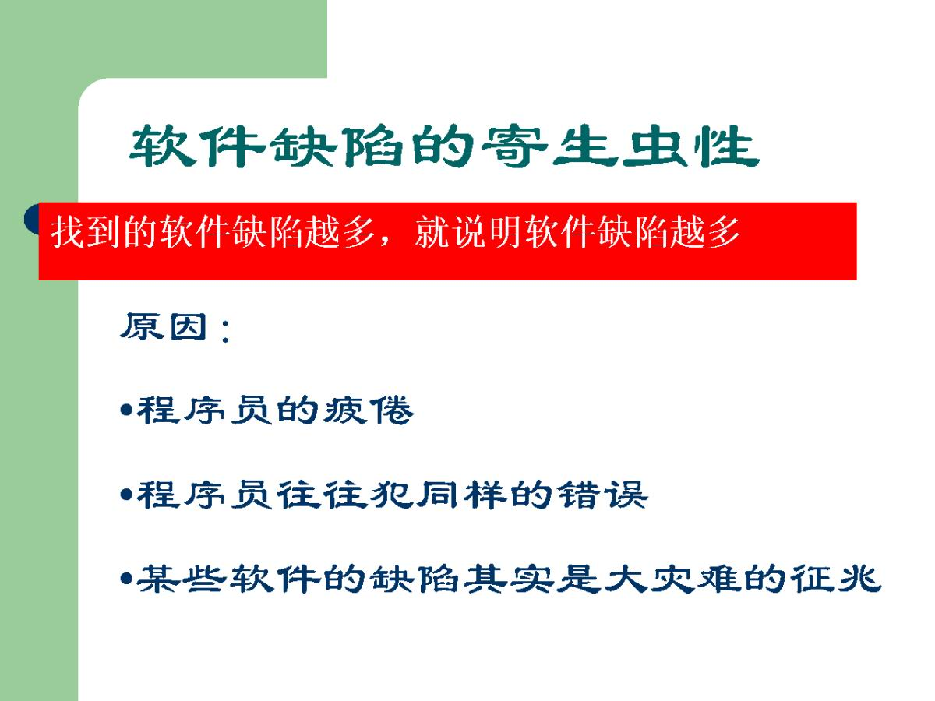
一支团队开发的程序，其缺陷也有其分布规律。

Slide 5
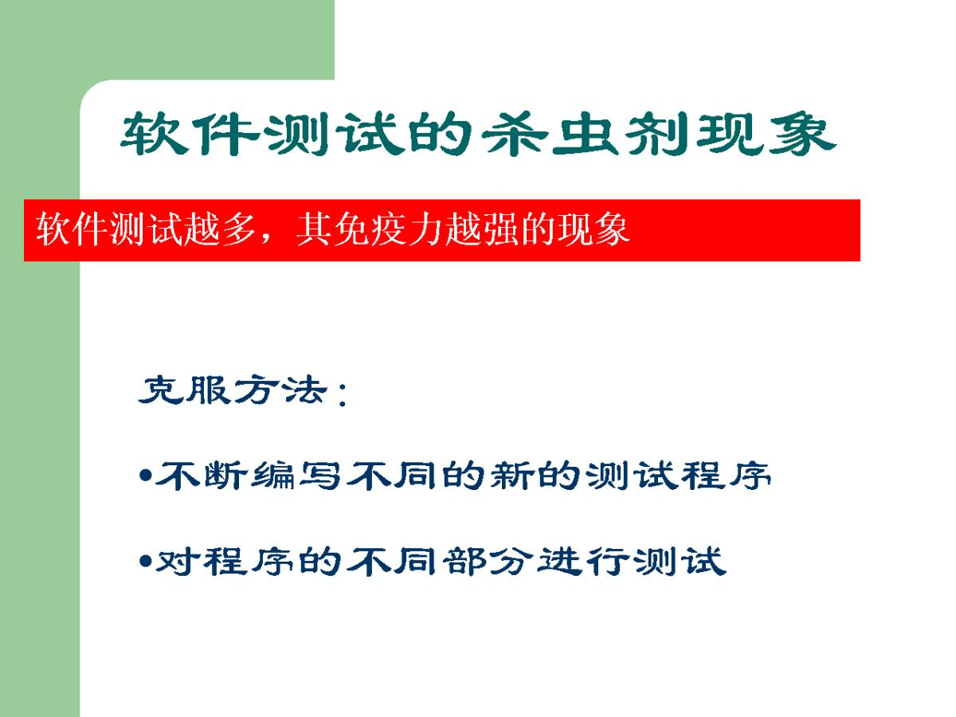

Slide 6
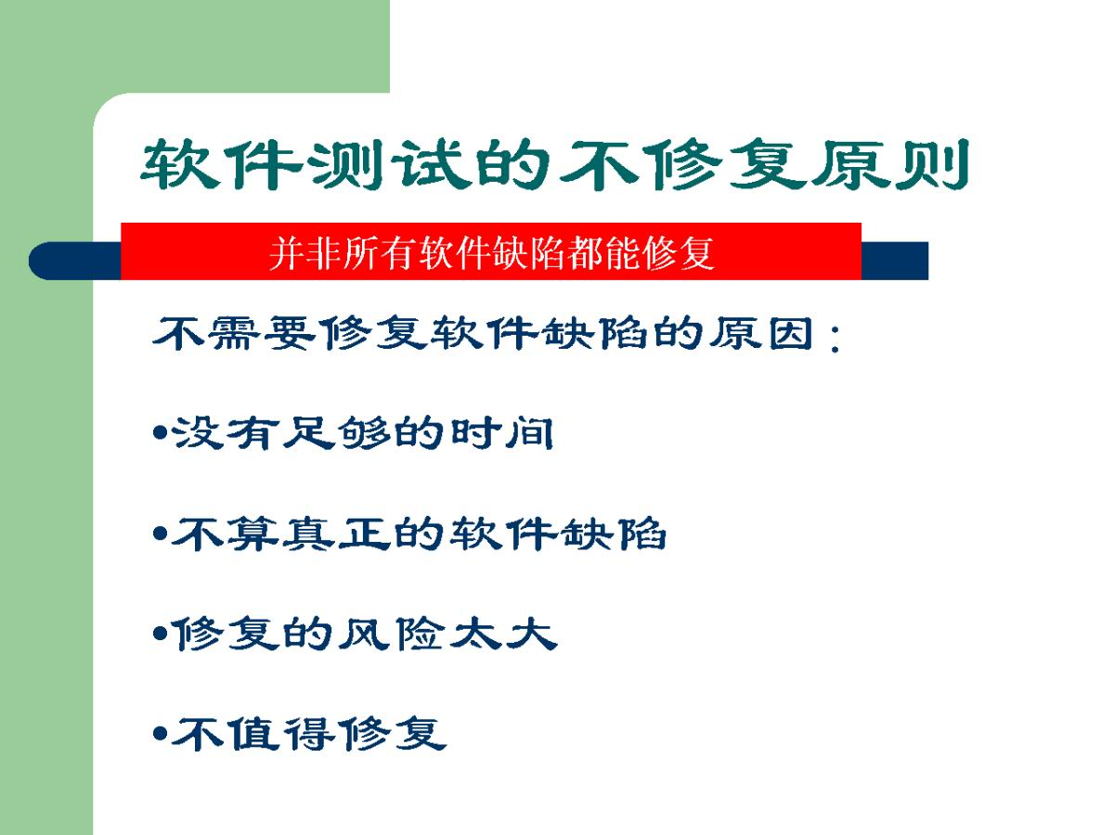

Slide 7
微软软件测试中的BUG：
------关于 Bug
Bug 的定义很广泛，在软件使用过程中所出现的任何一个可疑问
题，或者导致软件不能符合设计要求或满足消费者需要的问题都是
Bug，即使这个 Bug 在实践中是可行的。
有时候，Bug 并不是程序错误。例如，软件没有按照一般用户的
使用习惯来运行，此时也可以把这个问题看成该软件的一个 Bug。
首先，测试人员根据测试结果来报告他发现的所有 Bug。通常，
这项工作还需要用户的参与。微软在正式发布一个软件之前，经常
要依次发布 Alpha 测试版、Beta 测试版让用户试用，以便用户能够
反馈出相关 Bug 的信息。但是，现在随着微软测试队伍的扩大及测
试水平的提高，越来越多的 Bug 都是我们内部的测试人员自己发现
的，很少出现外部用户所反馈的 Bug 没有被测试人员发现的情况。
然后，经理根据这些 Bug 的危害性对它们进行排序，确定 Bug 的优
先级，并安排给相关的研发工程师。

Slide 8
微软软件测试中的BUG：
------根据微软的经验，每修复三到四个 Bug 一般就会产生
一个新的 Bug。这个过程就类似于数学中的“极限”的定
义，尽管我们知道某个极限值为 0，但是它永远也不可能
达到 0。
------实际上，许多 Bug 都是在回归测试时发现的，在此阶
段，我们首先要检查以前找到的 Bug 是否已经更正了。值
得注意的是，已经更正的 Bug 也可能又回来了，有的 Bug
经过修改之后可能又产生了新的 Bug。所以，回归测试可
保证已更正的Bug 不再重现，不产生新的 Bug。

Slide 9
微软软件测试中的BUG：
------在微软公司，Bug 经过开发人员解决后，再回到软件测试人员
手中时，会被分为以下几种类型:
Fixed: 表示 Bug 己经被修复或更正了。
Duplicated: 表示测试人员所找到的某个 Bug 已被别人找出来了。
这种情况是很难避免的。一是因为同时有许多测试人
员在进行测试，这样就很有可能有多个测试人员先后
发现同一个 Bug；二是因为同一个 Bug 在不同的进入
境况下所表现的现象也不一样，尽管表面上看起来是
不同的 Bug，但实际上可能是相同的。因此在报告一
个 Bug 之前一般都要搜索该 Bug 是否巳经存在。
Postponed: 表明这个 Bug 不是很重要，在当前阶段不用进行更正
了；或者更正这个 Bug 风险太大，Bug 本身又不会造
成大的影响。
By design: 测试人员认为是 Bug，不符合逻辑，也不符合用户的需
求，但开发人员则认为是按照项目经理的设计做的。

Slide 10
------下面以微软 Exchange2O0O 和 Windows2000 为例介绍一下微软产品团队的人员结构(这里只分析三类主要的人员，即项日经理、开发人员及测试人员)，如下表所示:
Exchange 2000 Windows 2000
项目经理 25 人 约 250 人
开发人员 140 人 约 1700 人
测试人员 350 人 约 3200 人
测试人员/开发人员 2.5 1.9
最新：测试人员/开发人员 2.5：1.5 1.7
------由此可以看出微软对软件测试的重视程度！！
从事软件测试需要兴趣、热情与耐心！
------有的人一想到能够“侦破”一个潜伏的系统缺陷，就非常兴奋以至浑身充满了力量！
------测试人员必须且有能力怀疑一切。

Slide 11
基 本 测 试 用 例 的 设 计
一。黑盒测试方法（Black box）
前已指出，黑盒测试以程序的功能作为测试依据。不言而喻，这里的功能将随被测程序的范围而异。所以无论选用以下的何种方法，第一步都要认真阅读被测代码（整个程序或某一模块）的功能说明文档（设计文档）。
1、等价分类法（equivalence partitioning）
这种方法把被测程序的输入域划分为若干等价类，把漫无边际的随机测试变成有针对性的等价类测试。它的出发点是，每一个测试用例都代表了一类与它等价的其它例子。如果用这个例子未能发现程序的错误，则与它等价的其它例子一般也不会发现程序的错误。这样，测试人员就有可能使用少量“有代表性”的测试用例，来代替大量相类似的测试，从而大大减少总的测试次数。

Slide 12
设计等价类的测试用例一般分为两步进行，即①划分等价类并给出定义；②选择测试用例。选择的原则是：有效等价类的测试用例尽量公用，以期进一步减少测试次数；无效等价类必须每类一例，以防漏掉本来可能发现的错误。 (为什么？见下例)
下面举一个经过极简单化处理的例子（电话拨号客户端程序）
例5.1 某城市的电话号码由3部分组成。这3个部分的名称与内容分别是:
地区码：空白或3位数字；
前 缀：非’0’或’1’开头的3位数字；
后 缀：4位数字。
假定被测程序能接受一切符合上述规定的电话号码，拒绝所有不符合规定的号码，就可用等价分类法来设计它的测试用例。
第一步：划分等价类。表5．1列出了划分的结果，包括4个有效等价类，ll个无效等价类。在每一等价类之后均加有编号，以便识别。(所谓等价类，一般是指一段输入数据域的输入集合)
( 课堂练习: 学生先自由给出上述命题的测试用例 )

Slide 13
第二步：确定测试用例。表中有4个有效等价类，可以公用以下两个测试用例：
测试数据 测试范围 期望结果
（ ）276－2345 等价类①、③、④ 有效
（635）805－9321 等价类②、③、④ 有效
对ll个无效等价类，应选择ll个测试用例。例如前3个无效等
价类可能使用下列的3个测试用例：

Slide 14
测试数据 测试范围 期望结果
（2OA） 123-4567 无效等价类⑤ 无效
（33 ） 234-5678 无效等价类⑥ 无效
（7777）345－6789 无效等价类⑦ 无效
（可以看成是无效等价类⒂吗？也可以，因为作者对无效等价类的划分已经考虑被测程序的扫描习惯问题了,但系统一般只保持其中一种习惯，都可以发现错误。此处是右端扫描方式）
(或者,干脆给出第16个无效等价类:电话号码超过10位)
后8个无效等价类的测试用例留给读者做练习。这样，本例的15个等价类将至少需要13个测试用例。 [例5．1完]
划分等价类时，必须注意给出确切的定义。例如上例中的无效等价类⑤，初看起来似应定义为“含有既非空白又非数字的字符”，才能与等价类①、②同时对应。但如果这样定义，岂不是可能承认由空格和数字混合组成的地区码也有效了？这就与无效等价类⑥的定义直接矛盾。又如⑨、⑩两个等价类，也不应合并为“起始位为’0’或’1’”，因为如果合并，测试用例就可减为l个（以’0’起始或者以’1’起始），对程序的测试也就不够完整了 [测试的关键在于细节的处理]。

Slide 15
关于“电话号码拨号转接程序”测试问题的讨论
1.是否设立第16个无效等价类? (即：电话号码超过10位—--判错)
----若设立, 则前面的很多无效等价类可以取消.
----但是, 一般不这样设立无效等价类,因为这样以来,系统功
能不再容易扩充, 例如: 800系列号码今后可能超十位等
等,因而测试时必须考虑需求的变更和功能的增扩.
----结论: 从测试的角度来看,测试时不能对所测试的实体加
整体的限制条件.
2.实际系统比上面所述要复杂得多, 例如若用固定电话拨手机号的话,得重新划分有效及无效等价类,还包括拨本地手机(1开头)和拨异地手机(0开头),等等问题. 还有各种特服号的出现等。
例5.2 ：“对定义数组语句作语法检查” 等价类划分案例
----见附件文档“软件测试-等价类法”

Slide 16
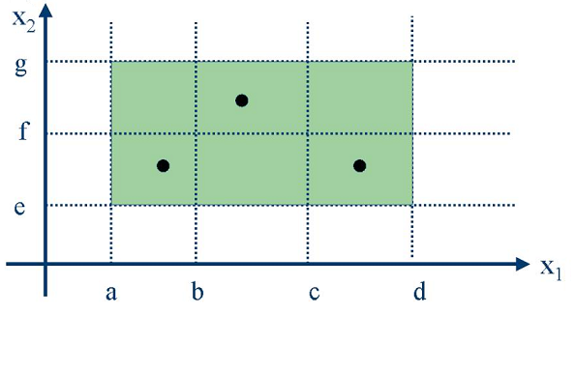
关于等价类划分的说明
AUT（application under test被测程序应用）的输入和输出可以被分组或划分为相关的组或类，但我们把它分为两种情况设想：
弱一般等价类测试通过使用一个测试用例中的每个等价类的一个变量实现
基于单缺陷假设
单缺陷假设：失效极少有两个（或多个）缺陷的同时发生引起的

Slide 17
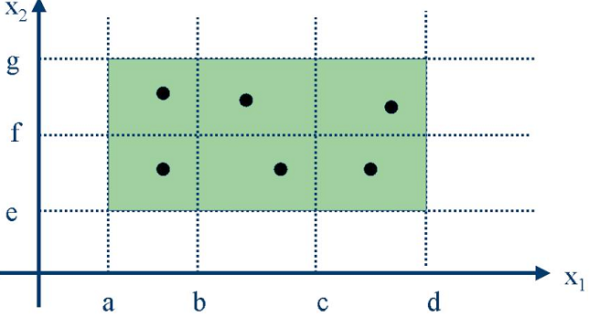
强一般等价类测试基于多缺陷假设，因此需要等价笛卡儿积的每个元素对应的测试用例
笛卡儿积可以保证两种意义上的完备性：
1、覆盖所有的等价类
2、可能的输入组合

Slide 18
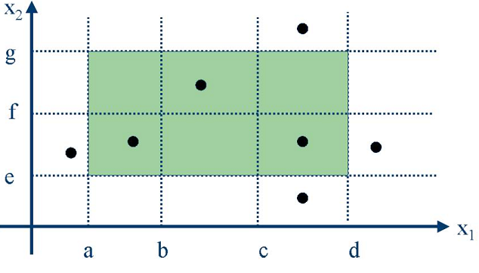
弱健壮等价类 【弱是弱了点，但是比较全面！】
健壮：考虑了无效值
弱：基于单缺陷假设

Slide 19
2、边界值分析法（boundary value analysis）
在等价分类法中，代表一个类的测试数据可以在这个类的允许范围内任意选择。但如果把测试值选在等价类的边界上，往住有更好的效果，这就是边界值分析法的主要思想。
举例说，税法规定公民的个人收入调节税从超过3000元开始征收。如果用一个程序来计算税款，则“收入≤3000”可作为判别条件，满足条件者免税，否则要对超出3000元的部分征税。选择测试用例时，固然可以用2900、3100两个测试数据分别代表免税和征税两个等价类，但如果程序中将判别条件误写为“收入＜3000”，这两个数据都不能发现错误。假如将边界值3000用作测试数据，这个错误就无法藏身了。在大多数情况下，边界值及其邻近的数据都属于敏感区，容易暴露程序的错误。
边界值分析也适用于考察程序的输出值边界。例如，如果某工资程序规定，当职工的扣款金额超过当月工资的一半时，其超出部分应留待次月扣除。如果按边界值分析法选择此时的测试用例，就应有意识地让扣款达到和超过工资额的半数，分别观察被测程序计算的当月实发工资有何变化。

Slide 20
3、错误猜测法（error guessing）
所谓猜错，就是猜测被测程序中哪些地方容易出错，并据此设计测试用例。如果说等价法和边界值法均有线索可寻，则猜错法将更多地依赖于测试人员的直觉与经验。所以在通常情况下，这种方法仅用作辅助手段，即首先用其它方法设计测试用例，再用猜错法补充一些例子。
例如，当对一个排序程序进行测试时，可先用边界值分析法设计以下的测试用例：
①输入表为空表；
②输入表中仅有一个数据；
③输入表为满表。
然后再用猜错法补充以下的用例：（据此观察排序结果及时间复
杂度等指标是否符合要求）
④输入表已经排好了序；
⑤输入表的排序恰与所要求的顺序相反（例如程序功能为由小
到大排序，输入表为由大到小排序）；
⑥输入表中的所有数据全都相同； 等等。

Slide 21
4、因果图法（cause-effect graphing）
因果图法是借助图形来设计测试用例的一种系统方法，特别适用于被测程序具有多种输入条件，程序的输出又依赖于输入条件的各种组合的情况。
因果图是一种简化了的逻辑图，能直观地表明程序输入条件（原因）和输出动作（结果）之间的相互关系。本课件因篇幅所限，此处不做介绍，请读者参考其他教科书或资料文献。

Slide 22
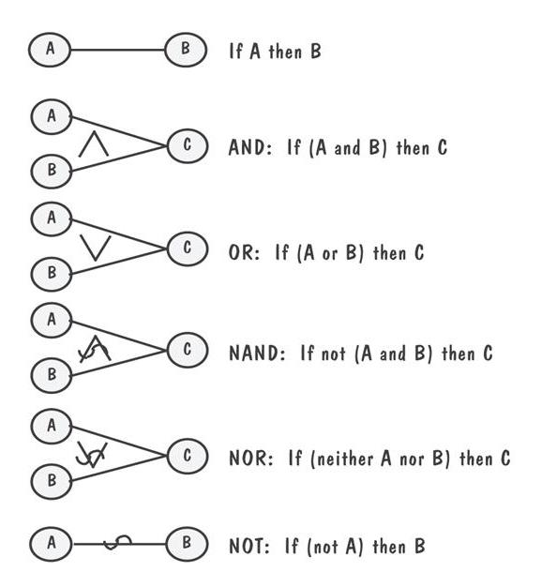
Notation for Cause-and-Effect Graph

Slide 23
二 白盒测试方法（White box）
白盒测试以程序的内部逻辑为依据。前已指出，当被测程序含有循环时，穷举路径测试是不现实的。合理的白盒测试，就是要选取足够的测试用例，对源代码实现比较充分的覆盖，以便尽可能多地发现程序中的错误。
1、逻辑覆盖法（logic coverage）
逻辑覆盖是一组覆盖方法的总称。按照由低到高对程序逻辑的覆盖程度，又可区分为以下几种覆盖：
----语句覆盖：使被测程序的每条语句至少执行一次；
----判定覆盖：使被测程序的每一分支至少执行一次，故又称分支覆盖；
----条件覆盖：要求判定中的每个条件均按“真”、“假”两种结果至少执行一次。
如果判定中仅含一个条件，条件覆盖也就是判定覆盖；但若判定中包含两个或更多的条件，情况就不同了。例如对于判定表达式：
（A＞1）AND（B＝0）

Slide 24
条件覆盖要求所选的测试用例能使①A＞l；②A≤1；③B=0；和④B≠0这4种结果至少各出现一次。而在判定覆差中，只要求（A＞1）AND（B＝0）为“真”出现一次，为“假”也出现一次。简而言之，后者把判定看定一个整体，前者却要求分别考虑判定中的每一个条件。
----条件组合覆盖：这是覆盖程度比前3种都强的一种覆盖。它与条件覆盖的区别是，它不是简单地要求每个条件都出现“真”与“假”两种结果，而是要求让这些结果的所有可能都至少出现一次。仍以判定： （A＞1）AND（B＝0） 为例，条件（A＞1）可出现2种结果，（B＝0）也可能有2种结果，两者相“与”，将出现2x2=4种可能的条件组合。即：
A＞1，B=0 产生“真“AND“真”；
A＞1，B≠0产生“真”AND“假”；
A≤1，B=0 产生“假”AND“真”；
A≤1，B≠0产生“假”AND“假”。
以上共介绍了4种覆盖。其中语句覆盖最弱，一般都不采用。后3种覆盖中，又以最后一种为最强。现在把刚才举过的例子按后3种覆盖的要求重新做一次，汇集在例5.2中，供读者对照与比较。
课堂练习:能否举例说明为什么条件组合覆盖是相对最强的覆盖方法?

Slide 25
例5.2 图5.4显示了某程序的逻辑结构。试为它设计足够的测试用例，分别实现对程序的①判定覆差；②条件覆盖；和③条件组合厦盖。
表5.2列出了满足这3种覆盖的测试用例。由表可知，前两种覆盖各需至少2个测试用例，条件组合覆盖需要至少 4个测试用例，但发现错误的效果也是后者最好。举例说，假如在编码时将判定条件误写为“（A＞1）OR（B=0）”，若采用判定覆盖标准或条件覆盖标准，仍用表5.2中的①A=2，B=0和②A=1，B=1两个测试用例，得到的测试结果将与期望结果相同，不能发现把”AND”写成“OR”的错误。但如果以条件组合覆盖为标准，将表中①～④4个测试用例全部用上，则下页图②、③两例的测试结果将与期望值相反，从而为发现错误提供了线索。
图5-4被测程序流程图

Slide 26
（A＞1）AND（B＝0）

Slide 27
2、路径测试法（path testing）
路径测试法是借助程序图设计测试用例的一种白盒方法。在逻辑覆盖法中，测试用例是基于流程图来设计的。对于结构复杂的程序（模块），其流程图也很复杂，设计时难免顾此失彼，发生错漏。程序图本质上是一种简化了的流程图，它保持了控制流的全部轨迹，包括了所有的判定结点，但由于舍弃了许多细节，使画面远比流程图为简洁。无论用来设计测试用例，或者预测测试工作量的大小，它都是十分有用的工具。
同逻辑覆盖法相似，路径测试也有若干种衡量覆盖程度的方

Slide 29
同时满足上述两种覆盖的覆盖称为完全覆盖。测试简单程序时，这是最低的覆盖标准。
----路径覆盖：这种覆盖的要求是，程序图中每条路径都至 少经过一次。以图5.5为例，从S到E共有4条路径，即：
①abdfi；②abdghi；③aceghi；④acefi。
路径覆盖与逻辑覆盖的差别在于：后者着眼于每个单独的判定结点，而前者考察的是整个路径。把路径覆盖和条件组合覆盖结合起来，便可实现查错能力最强的白盒测试。
这里强调指出，路径覆盖与穷举测试有根本的区别：当被测程序中含有循环时，穷举测试要求在最大循环次数的范围内，试遍各种不同的循环次数和所有可能的路径，不管这些路径要重复经过多少次(因为严格地说: 转一圈与转两圈相比, 是两个不同的路径)。而路径覆盖不需要考虑程序的循环路径次数，只要求每条路径(一圈和n圈都算一条路径)至少经过一次。

Slide 30
三。 测试设计策略
以上简述了设计测试方法的各种技术。实践表明，它们都在程序测试中行之有效。但如果把它们单独使用，却没有一种足以产生一组完善的测试用例。所以在实际工作中，总是把它们结合起来使用，形成综合的测试设计策略，以满足不同测试阶段和不同程序的需要。
在集成测试及其后的测试阶段，除去很小的程序，都采用黑盒方法。其策略包括：
（1）用边值分析法和（或）等价分类法提出基本的测试用例；
（2）用猜错法补充新的测试用例；
（3）如果在程序的功能说明中含有输入条件的组合，宜在一开始就用因果图法，然后再按以上（1）、（2）两步进行。
单元测试的设计策略稍有不同。因为在为模块设计测试用例时，可以直接参考模块的源程序。所以单元测试的策略，总是把白盒法与黑盒法结合运用。具体的作法又有两种：
（1）先仿照上述步骤用黑盒法提出一组基本的测试用例，然后用白盒法作验证。如果发现用黑盒法产生的测试用例未能满足所需的覆盖标准，就用白盒法增补新的测试用例来满足它们。

Slide 31
覆盖的标准应根据模块的具体情况确定。对可靠性要求较高的模块，通常应满足条件组合覆盖或路径覆盖标准。
（2）先用白盒法分析模块的逻辑结构，提出一批测试用例，然后根据模块的功能说明用黑盒法进行补充。
在一般情况下，小型单元测试应该大多以白盒方法为主。
例5.3 为以下的三角形程序设计一组测试用例。这个程序的功能是，读入代表三角形边长的3个整数，判断它们能否组成三角形。如果能够，则输出三角形是等边、等腰或任意三角形的识别信息。
下图5.6 显示了该程序的流程图和程序图。
( 课堂练习: 学生先自由给出以下命题的测试用例, 考虑黑盒白盒的先后使用与互相补充的问题 )

Slide 36
乌龙山剿匪记：拉网扫荡，点线结合。
测试技术总结：
细节检测：逻辑覆盖法。
拉网扫荡：路径测试法。
基本测试策略：黑白盒测试法相结合。
更大范围的测试：根据具体情况。例如：面向OO的测试，其复杂度主要体现在实体之间的交互，得有额外的测试手段，包括对控制类的活动跟踪测试等等。
针对优秀软件测试者的要求：测试理论，系统内核，职业天赋等等。
最后提醒：测试时实在没有办法时，才使用上述“很费劲”的理论办法。平时一般不用。
职业测试者，无论面对多大测试命题，无论黑盒白盒，都有办法关注测试的核心思路与出发点，即输入域的划分问题！

Slide 37
四。测试过程中的调试策略与技术
测试的目的是尽可能发现错误。但是，发现错误的最终目的还是为了纠正错误。纠正错误的过程就是通常所说的调试。调试过程要完成两方面的工作。即①确定错误的性质与位置；②改正错误。其中前一项工作的工作量，约占整个纠错的95％。譬如治病，错误定位可以看成把症状与病因连接起来的一个过程。找出了病根，下药就不难了。
调试是软件开发实现过程中最艰巨的脑力劳动。调试包括确定错误在程序中的确切位置和性质，并改正它。而最困难的是确定错误的位置。借鉴好的调试策略对调试工作会起到事半功倍的作用。无论进行哪一级测试，随后都要进行纠错。事实上，测试与纠错总是交替进行的。
1、调试与纠错的方法
在长期的实践中，人们积累了丰富的纠错经验，归纳了一组“分析为主、强调思考”的纠错方法。现分述如下：
（1）跟踪法
跟踪执行可疑的程序段，是小型程序常用的纠错方法。
其中一种称为反向跟踪。例如程序在某处发生了数据溢出错

Slide 38
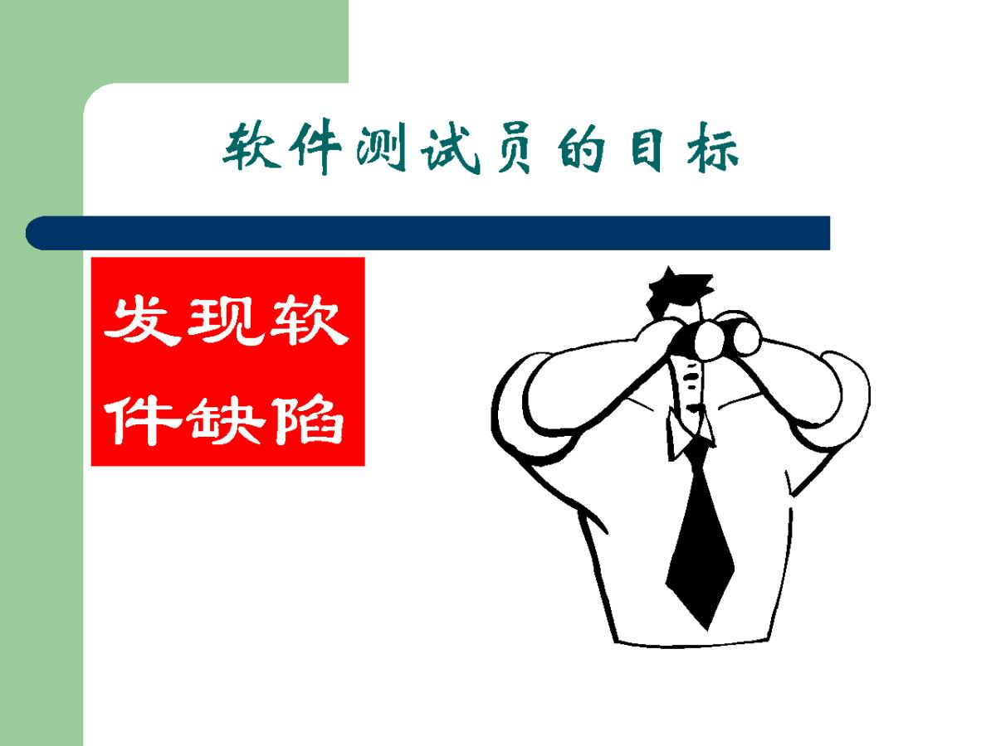

Slide 39
误。经初步检查，知道溢出是在表达式中两数相除之后产生的。显然，如果以前曾给表达式的分母赋过零值，就会在相除时发生溢出。所谓反向跟踪，就是从发现有错的地方（本例为发生溢出处）开始，逐步向后回溯，直至找到出错的根源（本例为给分母赋零值的语句）。当程序不大时，回溯纠错常能较快找到错误的根源，是相当有效的。但这里有两条限制。第一，必须事先知道产生错误结果的语句位置，将它作为回溯的起点。第二，程序的分支及嵌套不能太多。否则会造成回溯的路径过多，变得不易执行。
与回溯相反的跟踪方法是正向跟踪。即查错时沿着程序的控制流，向前跟踪每条语句的执行情况，找到最先出现错误或异常的地方，进行分析、调试、纠错。
（2）演绎法
演绎法纠错的过程是，首先根据错误症状列举出所有的可能原因。通过仔细的分析，将其中根据不足或不会发生（例如包含一些相互矛盾的因素）的病因排除掉。然后对余下的病因作更细的分析（必要时可补充一些数据），进而确定它们确系要找的病根，还是应继续排除。如果第一批列举的原因全部排除了，可通

Slide 40
过新的测试收集补充数据，再举出下一批可能的原因，并重复以
上的过程，直至得出结果。
演绎纠错法又称为病因排除法（cause elimination），
图5.12显示了它的纠错过程。
（3）归纳法
从特殊到一般，从个别到全体的推理过程，就叫做归纳法。

Slide 41
所谓归纳法纠错，实际上是一个由错误征兆指出错误根源的过程。任何错误都会显示出某些征兆。每一个征兆都代表纠错的一个线索。把它们收集起来，分析它们相互间的关系，找出其中的规律，就有可能提出关于错误原因（即病根）的假设。用这个假设来解释所有的测试结果，如果都能得到圆满的解释，则假设成立，病根就找到了。否则应继续提出新的假设，重复上述的过程。图5．13总结了归纳法纠错的基本过程。

Slide 42
（4）测试法
上述的演绎法与归纳法都是以分析为主的纠错方法，不需要在计算机上进行。但当原有的测试结果不够充分，需要收集更多的线索和数据时，就须提出新的测试用例，在机器上作补充测试。这种为纠错而进行的测试，可称为测试纠错（debugging by testing）.它常与演绎法或归纳法结合使用，也可以单独使用。
测试纠错与测试不同。后者是为了发现错误，着眼点是“面”，要求用较少的测试用例覆盖尽量多的路径；前者是为了找出病根，着眼点是“点”，每一测试用例一般仅覆盖测试者感兴趣的少数条件或路径。
（5）试凑法
对结构比较简单的程序，可以根据对错误征兆的分析，设定一个可疑区。然后采用一些简单的纠错手段（如插入打印语句），进一步获取可疑区的有关信息，借以肯定或修改原来的设想。这种试一步、看一步的方法，很象“碰运气”。纠错的效率一般较低。
需要强调指出，纠错是一个需要高度智慧、用脑思考的过程。实验表明，使用纠错辅助手段并不总能加速纠错的进程。在许多

Slide 43
情况下，爱用脑子的人往往比爱用“工具”的人有更好的成绩。但这并不是说，调试及纠错手段不起作用。在鼓励“多思”的前提下，采用适当的调试及纠错手段作为补充，常常有较好的效果。这就是下面要讲的内容。
2、调试与纠错的辅助手段
（1）打印语句 在源程序的适当位置插入打印语句，可以显示程序的执行动态和变量变化。例如在输入语句后插入打印语句，可核对装入的数据是否正确（称为回声打印）；把计算过程的中间结果打印输出，可以判断在哪些中间步有问题；哪些步没有问题（称为跟踪打印）；等等。这种方法的优点是简单、灵活，哪里需要或者可疑，就在哪里插入一句打印语句。但效率不高，找到错误后还要记住把它们删去。在插入与删除打印语句的过程中，均应细心避免引入新的错误。
（2）调试语句或调试程序 不少高级语言能提供少量用于调试（纠错）的语句，可以写入源程序供纠错之用。例如跟踪（trace）语句和显示（display）语句，可用于自动跟踪和显示语句的执行结果；断点设置语句，能使源程序在断点处暂时挂起（中断执行），以便测试者在终端上检查程序的状态，等等。

Slide 44
用汇编语言编码容易出错，所以汇编语言一般都配有调试程序。它们具有检查与修改寄存器或内存单元的内容、设置断点与起动地址、跟踪程序或子程序的执行等功能，是开发汇编语言程序必不可少的工具。
（3）转储（dump）命令和程序 利用调试程序中的转储命令或系统单独提供的转储程序，可以输出存储器指定区域的全部内容（通常用16进制数表示）。当使用其它纠错方法未能奏效时，可以用dump命令打印出内存可疑区域的全部信息，供测试者分析错误的根源。此法的好处是信息较全，只要耐心检查总能找出问题，但数据量大，从中找出错误的蛛丝马迹，往往如大海捞针，效率十分低下。所以除非万不得已，一般不采取这种方法。（有些文献将打印大量数据的纠错方法称为“debugging by brute force”，可译为蛮（强）力纠错法。）
（4）交互式的自动纠错工具 有一种称为CAPS的工具系统，能为C、FORTRAN、及PL／I等高级语言提供在运行中纠错的环境。当系统发现程序有错（如被零除、下标越界等）时，能自动获得程序的控制权，通过反向运行寻找导致错误的语句。有的纠错工具能根据测试者的要求，列出程序中某个变量自始至终的所有变化。但迄今为止，大多数纠错工具只具有比较有限的功能，仅能作为纠错的补充手段。

Slide 45
3、调试与纠错的原则
定位错误的原则：
（1）重在思考 这是使调试及纠错取得成效的主要诀窍。任何调试及纠错工具都只能作为辅助的手段，决不能代替测试者的思考。即使采用程序跟踪和内存全部打印等蛮力方法，最终仍要靠思考来解决问题。
（2）避免紧张 长时间找不出故障时，不妨把问题放一放，松弛一下过于紧张的思想。或者向同行请教，讲一讲你面临的困惑。有时候别人的一点启发，可能使问题豁然开朗。
修改错误的原则：
（3）修改要彻底 这里有两层含义：①错误常常成群发生，找到一个错误，要注意其周围有没有类似的其它错误；②要纠正错误的本身，而不是其症状。不要舍本逐末，因为症状往往只是错误的一个部分。
防止纠错时又引入新错误 在许多情况下，修改的代码比原来的代码更容易出错。源程序越大，修改中出现错误的概率也越大。为此，纠错后必须再次测试（称为“回归测试”，regression testing），以确保没有引入新的错误。

Slide 46
软 件 测 试 管 理
案例：
陈有为是一名资深的测试工程师，公司任命他为一个为期三个月的测试项目的项目经理。他要带领5名测试工程师完成本项目，其中两名熟练的测试工程师，三名新招聘的测试工程师。
被测试的系统共有六个子系统，陈有为安排每人负责一个子系统，自己承担最重要的子系统，每个人将测试结果直接发给用户。
项目启动后，客户非常不满意，抱怨主要集中在三名新人身上。
陈有为和另外两名熟练的测试工程师都承担这繁重的测试任务，无法帮助三名新人，他一时不知如何是好？
针对上述案例，请你分析测试组可能遇到的问题，并提出解决问题的建议！

Slide 47
软件测试管理要素
测试人员及组织
测试过程----技术过程、支持过程、管理过程
测试工作产品----测试计划、测试用例、缺陷报告、测试报告
测试计划
软件测试管理的系统方法
以系统的观点看待软件测试管理，测试管理是软件项目管理的一个子系统
关注软件测试中的四要素
关注软件测试管理子系统与开发管理子系统的相互关系
关注软件测试系统中各过程的相互关联、相互作用

Slide 48
软件测试管理的内容
制定切实可行的测试目标
制定合理的软件测试计划
建立有效的软件测试组织
获取测试所需要的资源和条件
确定和实施所需要的软件测试过程
测量和分析测试过程的有效性和效率
进行基于度量的软件测试过程的持续改进
组织和管理所需要的人员培训活动
使测试人员能够按测试计划完成测试任务
管理与用户方、开发方的协同工作
检查和评审软件测试工作产品
测量和分析测试对象

Slide 49
软件测试人员管理
人员的选择
人员的激励
职业发展计划
人员的培训
测试人员的选择
计算机技能
测试能力
测试经验
产品经验
开发经验
职业素质

Slide 50
合适的人员特征
不合适的人员特征
愿意将测试作为自己的工作
不喜欢或轻视测试，愿意以开发作为自己的职业
职业悲观主义者（产品负面）
容易妥协，害怕争论
愿意承担繁重的测试工作
不愿意作艰苦的测试工作
善于观察，能识别细微的差别
粗心大意，忽视细微的差别
逻辑性强、思维慎密、表达清晰
思维粗糙、不周全、不能清晰地表达
具有自我管理能力，不偏离工作主线
不能把握工作重点、易陷于细枝末节
掌握必要的技术背景及技能
技术背景弱

Slide 51
测试人员及组织
选择合适的测试人员
使测试人员能够按测试计划完成测试任务
与相关方进行沟通
建立有效的测试团队
测试人员能力及要求
质量保证协会关于认证软件测试工程师的五方面的能力要求：
一般能力：表达、交流、协调、管理、质量意识、软件工程等
测试技能及方法：测试基本概念及方法、测试工具及环境、专业测试标准等
测试规划能力：风险分析及防范、软件发行标准、测试目标及计划、测试计划及评审方法
测试执行能力：测试数据/用例、测试比较及分析、缺陷记录及处理、自动化工具
测试分析、报告和改进能力：测试统计、测试报告、过程监测及持续改进

Slide 52
软件测试组织
微软人员结构
项目经理5％，开发人员31%，测试人员64％，1：6.2：12.8
Microsoft Exchange 2000 项目：
项目经理：25人
开发人员：140人
测试人员：350人

Slide 53
测试计划
测试估计
确定测试可行的测试目标
制定合理的测试计划
控制测试计划的执行
软件测试计划及执行
测试管理目标
范围
时间/进度
成本/预算
质量
测试计划步骤
确定测试目标和最终交付物
确定测试阶段
确定里程碑及其交付物

Slide 54
将测试工作范围进行细化和分解，形成工作分解结构（WBS）
以网络图的形式说明WBS中各项工作的相互顺序和依赖关系
对于WBS中的每一项任务，估算其时间和其他资源
对于WBS中的每一项任务，估算成本
估算整个测试阶段的工期和成本
判断测试是否能够在预定的时间、成本和其他资源的约束下完成
如果无法完成，需要及时调整计划

Slide 55
软件测试常见问题与风险
在软件测试方面培训不足、人员能力不足
开发人员与测试人员的对立情绪
测试人员“左右不是人”
测试人员不愿意充当带来坏消息和说“不”的人
过分依赖软件测试（或测试工具）
缺乏管理层对测试的理解和支持
用户参与不够
测试跟不上软件的快速变化
缺乏软件测试工具
软件测试时间不够
缺乏完整的需求文档、设计文档

Slide 56
测试过程
定义和定制所需的测试过程
满足测试过程所需的资源
实施确定的测试过程
测量和分析测试过程的有效性和效率
进行基于度量的测试过程的持续改进

Slide 57
测 试 技 术 应 用 案 例 ----测试因特网应用系统
电子商务的基本结构
测试的挑战
测试的策略
表示层的测试
业务层的测试
数据层的测试

